Slide 1

实验基础（2）

Slide 2
本章内容
网络工程实验室
  实验室布局方式和布线图
  实验台布局方式和布线图
实验室拓扑图
实验平台连接示意图
实验室IP规划
RCMS

Slide 3
网络工程实验室
实验室共30组基础实验平台，每组包括4台基础实验设备
  三层交换机RG-S5750两台
  路由器RG-RSR20两台
每组实验平台最多可供4人使用，同时控制组与组之间的设备访问
每组实验平台使用一个8口的交换机连接到核心，8口交换机主要连接4台PC、1台RCMS、核心S5750
每台PC使用2块网卡
  一块网卡用于连接实验台网络设备
  一块网卡用于搭建实验网络

Slide 4


实验室布局方式和布线图
中心机房
RACK
RACK
RACK
RACK
RACK
RACK
RACK
RACK
RACK
RACK
RACK
RACK
RACK
RACK
RACK
RACK
RACK
RACK
RACK
RACK
RACK
RACK
RACK
RACK
教师讲台
RACK机柜到中心机房的连线
RACK机柜到中心机房的备用连线，也可做为每组的外网线
26年 11月 8日

Slide 5

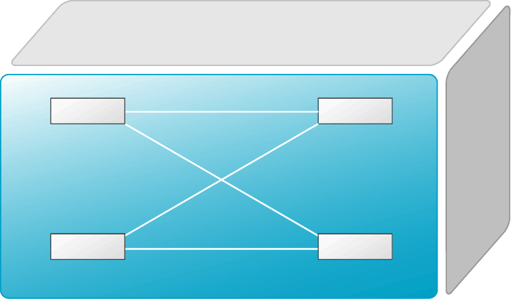
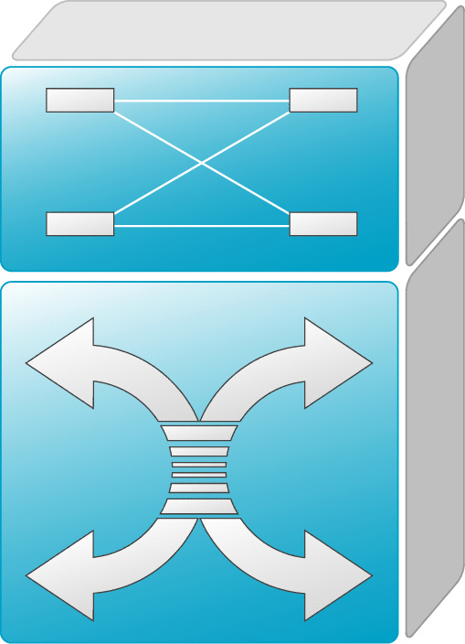
实验台布局方式和布线图
实验台RACK说明
RACK
共30组RACK：分别为RCMS-01、RCMS-02、……、RCMS-30
实验台布线如下图
中心机房
RCMS-01
RACK1
26年 11月 8日

Slide 6

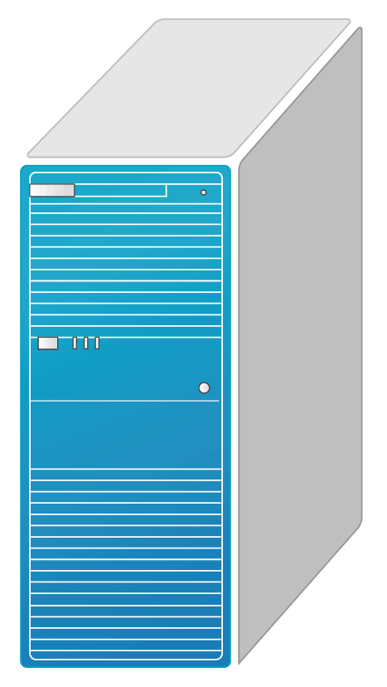


实验室拓扑图
校园网
Proxy Server
管理平台
RG-S5750
百兆电缆
百兆电缆
RCMS
RCMS
实验平台区域
……
RACK1
RACK30
26年 11月 8日

Slide 7
RCMS逻辑连接图
X-S5750-1
RCMS-X
console
X-S5750-2
console
console
X-RSR20-1
console
X-RSR20-2
X为组号

Slide 8
实验平台连接示意图
异步口线缆（八爪线）
V.35串行线缆
RCMS
RCMS
S5750-1
RSR20-1
S5750-1
RSR20-1
S 2/0
S 2/0
S5750--2
S5750-2
S 2/0
RSR20-2
S 2/0
RSR20-2
S 1/0
S 1/0
RCMS-01
RCMS-02

Slide 9
实验室IP规划
30组RACK的IP地址在同一个IP地址段，IP地址如下表
设备 | 接口 | IP地址 | 核心S5750 | 学生IP | 学生网关
RCMS-01 | Fa 1/0 | 172.16.1.5/16 | 172.16.0.2/16 | 172.16.1.1-4/16 | 172.16.0.1
RCMS-02 | Fa 1/0 | 172.16.2.5/16 |  | 172.16.2.1-4/16 | 172.16.0.1
RCMS-03 | Fa 1/0 | 172.16.3.5/16 |  | 172.16.3.1-4/16 | 172.16.0.1
…… | …… | …… |  | …… | ……
RCMS-30 | Fa 1/0 | 172.16.30.5/16 |  | 172.16.30.1-4/16 | 172.16.0.1
为防止本组学生实验时访问其他组设备而相互影响，在核
心上进行了组与组设备间的隔离处理
核心S5750连接到代理服务器，其IP地址为172.16.0.1/16,
通过代理服务器连接到校园网

Slide 10
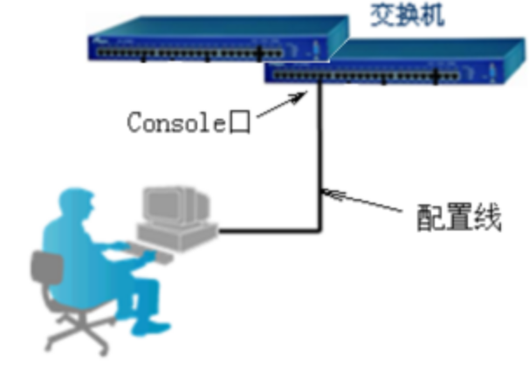
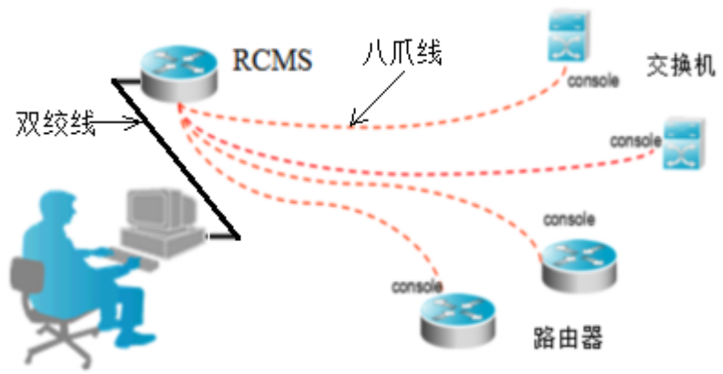
机架控制和管理服务器--RCMS
RG-RCMS：RACK Control & Management Server， 实验室机架控制和管理服务器
RG-RCMS可以同时管理和控制8-16台的网络设备，不需要进行控制线的拔插
统一管理和控制实验台上的多台网络设备
提供“一键清”功能，一键清除实验台上网络设备的配置，方便多次实验
Web 图形界面，简单方便
一次只能连接一台设备
一次可以连接多台设备

Slide 11
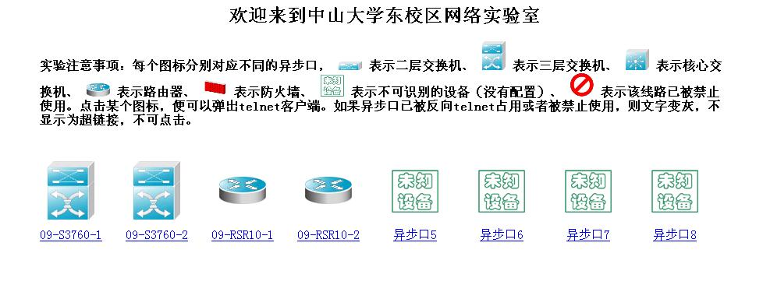
RCMS配置使用方法
在浏览器的地址栏上，输入RCMS服务器的地址，指定访问的端口为8080
例如 http://172.16.10.5:8080
如果一个网络设备是可以访问的，则在图标上及名称上出现超链接，点击超链接就
可以弹出一个Telnet客户端，访问相应的设备
如果已经有用户连接到该设备，则超链接将消失，不可点击
当设备没有使用而显示被占用时，可在RCMS上执行命令：clear line tty n (n为1-4）

Slide 12
交换机配置
须先安装SecureCRT或telnet
登录设备，进入特权配置模式
  > enable 14
  Password:
进入全局配置模式
# configure terminal

Slide 13
实验设备配置模式
普通用户模式：>
在该模式来进行基本测试、显示系统信息
特权模式：#
在该模式来验证设置命令的结果。该模式是具有口令保护的
全局配置模式：(config)#
在使用该模式的命令来配置影响整个交换机的全局参数
不同的模式对应不同的命令集，只有进入了相关的模式后才可以执行相应的配置命令

Slide 14
实验设备基本配置
子模式
  线路配置模式
  主机名(config-line)#
配置交换机的线路参数
  接口配置模式
  主机名(config-if)#
  配置交换机的接口参数
……

Slide 15
实验设备基本配置
设备命名
设备名称(config)#hostname value
  注：value为要命名设备的名称
例：要把交换机名称设为01-S5750-1
执行前
  Switch(config)#hostname 01-S5750-1
执行后
  01-S5750-1(config)#

Slide 16
命令行其他功能
（1）获得帮助
  switch#?
  switch#show ?
使用“？”获得帮助，当某个命令只记得一部分时，在记得部分后输入“？”（无空格），可以查看到以此字母开头的所有可能命令；当不了解在某模式下有哪些命令是，可以输入“？”，可以查看到此模式下所有命令；当不清楚某单词后可输入的命令时可在此单词后输入“？”（中间有空格）
（2）命令简写，为了方便起见，交换机支持命令简写，如
全写：switch# configure terminal
简写：Switch# config
但是要注意的是这种简写能识别出唯一命令，如configure terminal 不可简写成c，因为以c开头的命令并不只是configure teminal
（3）使用历史命令，用键盘上的向上向下方向键可以调出曾经输入的历史命令，并可以通过上下键上下选择
Switch# (向上键)
Switch# (向下键)

Slide 17
接口编号规则
配置设备时，经常要涉及到设备接口，因而需要熟悉接口编号规则
交换机：插槽号/端口在插槽上的编号
例如端口所在的插槽编号为0，端口在插槽上的编号为3，则端口对应的接口编号为0/3
进入gigabitethernet 0/1接口的示例：
Switch(config)# interface gigabitethernet0/1
教材中 fastethernet（百兆） 更换为 gigabitethernet（千兆）
路由器: 接口号由槽号/端口号
槽号表示该接口在路由器的哪个槽上（主板上接口的槽号为0），端口号表示该接口在某个槽上的顺序号
进入2/0接口的示例：
Router (config)# interface serial 2/0

Slide 18
启用/禁止接口
接口的两种管理状态：up和down
当端口被关闭时，端口的管理状态为down，否则为up
下面的例子描述如何关闭接口gigabitethernet0/2：
Switch(config)#interface gigabitethernet 0/2
Switch(config-if)#shutdown
no形式重新启动一个接口。例如
Switch(config-if)#no shutdown

Slide 19
实验步骤
浏览器登录管理服务器：在地址栏上输入
http://172.16.xx.5:8080
xx是实验组号，访问的端口为8080
在管理页面上，选择实验设备。例如，双击路由器09-RSR10-1图标。正常情况下，可以弹出一个Telnet客户端
在Telnet客户端，初始时，客户端处于普通用户模式：
05-RSR20-1> （注意符号）
在该模式下只能做一些简单的操作。配置时需进入特权模式：
enable 14 ！进入特权模式，14表示特权级别
b402 ！输入密码（密码没有回显）
正常情况下，便进入特权模式
命令行窗口登录管理服务器：进行命令行窗口，输入
telnet 172.16.xx.5 端口 端口是2001～2004

Slide 20
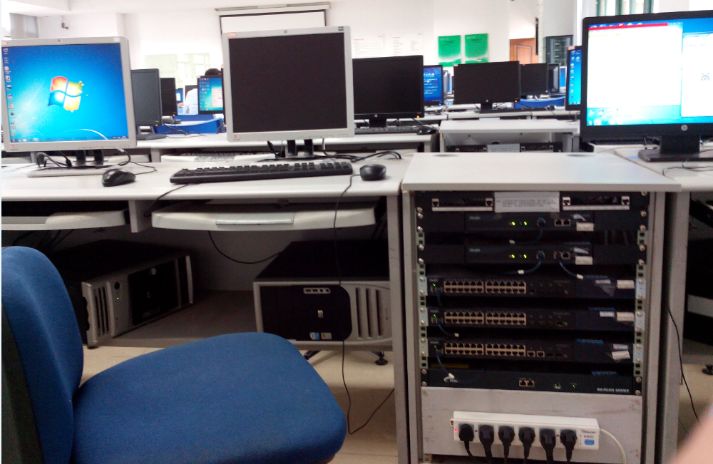

Slide 21
实验测试与验证
根据实验拓扑，准备设备、网线等
连接设备，配置实验网IP地址、子网掩码、网关等
实验前测试：记录现场情况
按要求进行各项配置管理，记录重要的场景
配置完成后，要进行实验验证
验证时分析是否达到预期要求
撰写实验报告

Slide 22
实验截图
桌面截图：PrintScreen键
焦点窗口截图：Alt-PrintScreen键
工具截图：Win7附件“截图工具”
截图编辑：Win7附件“画图”

Slide 23
一键清功能
实验结束后，应将实验时对设备的配置清除，以免影响下一批的学生配置设备。清除时可使用“一键清”的功能
所谓“一键清”，是指使用一条指令，即可把所有链接在RCMS上的网络设备的配置恢复到当初缺省配置，提供一个干净的环境给下一组学生作实验。实际上，就是通过一个简单的指令，便把所有的实验台上的网络设备的配置清除掉
在RCMS上进行一键清操作步骤：
  在DOS命令提示符窗口里，输入：
telnet 172.16.xx.5
telnet到一台RCMS上，x为组号地址

Slide 24
一键清功能
提示密码输入，这里输入b402密码
>模式下，输入命令：
enable 14
进入到特权模式("#")
提示密码输入，这里输入b402密码
在#模式下，输入命令：
exec clear.txt
执行一键清
clear.txt脚本执行完成后，各设备会自动软重启，重启后，设备就恢复到原配置

Slide 25
清除串口堵塞
登录RCMS
  telnet 172.16.xx.5
  en 14
发命令
  clear line tty 设备号码
设备号码指1-4之间，1-2表示交换机，3-4表示路由器

Slide 26
telnet方式登录设备
进入命令提示窗口
telnet 172.16.xx.5 设备端口号
设备端口号
  2001 指交换机1
  2002 指交换机2
  2003 指路由器1
  2004 指路由器2

Slide 27
课堂练习
通过Web访问RCMS
通过Telnet访问网络设备
练习第6章实例6-1（p169）

